Slide 1
Morellmysteriet
Kven er den skuldige?

Slide 2
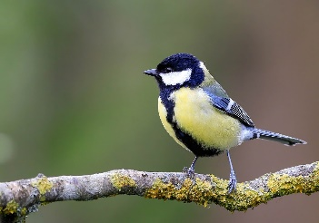
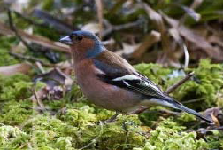
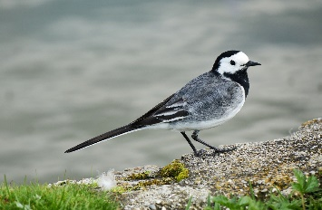
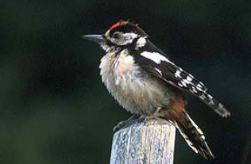
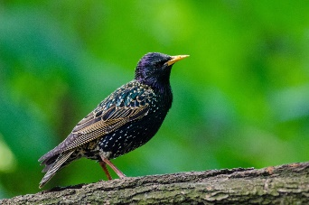
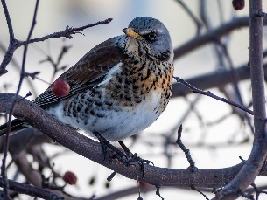
Utfylt tabell
 | Kjøttmeis | Bokfink | Linerle | Flaggspett | Star | Gråtrost
Spor
Post 1 |  |  | x |  | x
Post 2 | x |  |  |  | x | x
Post 3 |  |  |  |  | x | x
Post 4 |  | x |  | x | x | x
Post 5 |  |  |  | x | x | x
Post 6 |  |  |  |  | x

Slide 3
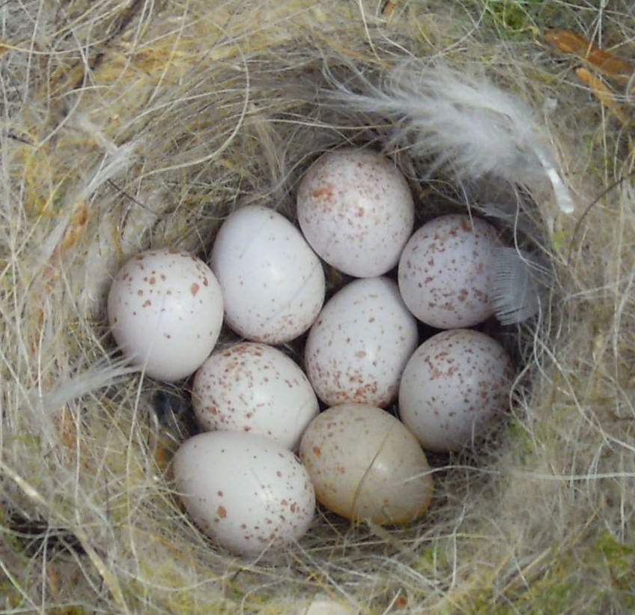
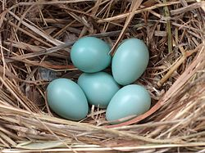
Gjennomgang av postane
Post 1
Den skuldige trivst ikkje så godt i tett skog eller i fjellområde.
Staren hekkar i heile landet og likar seg spesielt godt i kulturlandskapet. Staren er ikkje vanleg som hekkefugl i tett skog eller i fjellområde.
Post 4
Desse egga er ikkje
lagde av den skuldige.
Staren legg ca. fem blåkvite egg
Post 2
Den som er skuldig, har gult ein stad på kroppen sin.
Staren har gult nebb.
Post 5
Den skuldige er over 19 cm lang.
Staren blir omkring 22 cm lang.
Post 3
Den skuldige har kort hale og spaserer på bakken.
Staren har kort hale og spaserer på bakken, mens svarttrosten har lang hale og oftast hoppar på bakken.
Post 6
Den skuldige er ein god songar og etterliknar ofte lydar frå andre fuglar og menneske.
Høyr staren synge
www.fuglelyder.net/staer

Slide 4
Visste du! Staren er ikkje berre ein god songar – den kan også danse!

Slide 5
Dessverre slit staren
Det blir færre starar for kvart år, og arten har derfor hamna på det ein kallar for Norsk rødliste for arter 2021 (Raudlista).
Raudlista er ein oversikt over artar (plantar, dyr og sopp) som kan ha ein risiko for å døy ut i Noreg.
(SLU Artsdatabanken 2020).

Slide 6
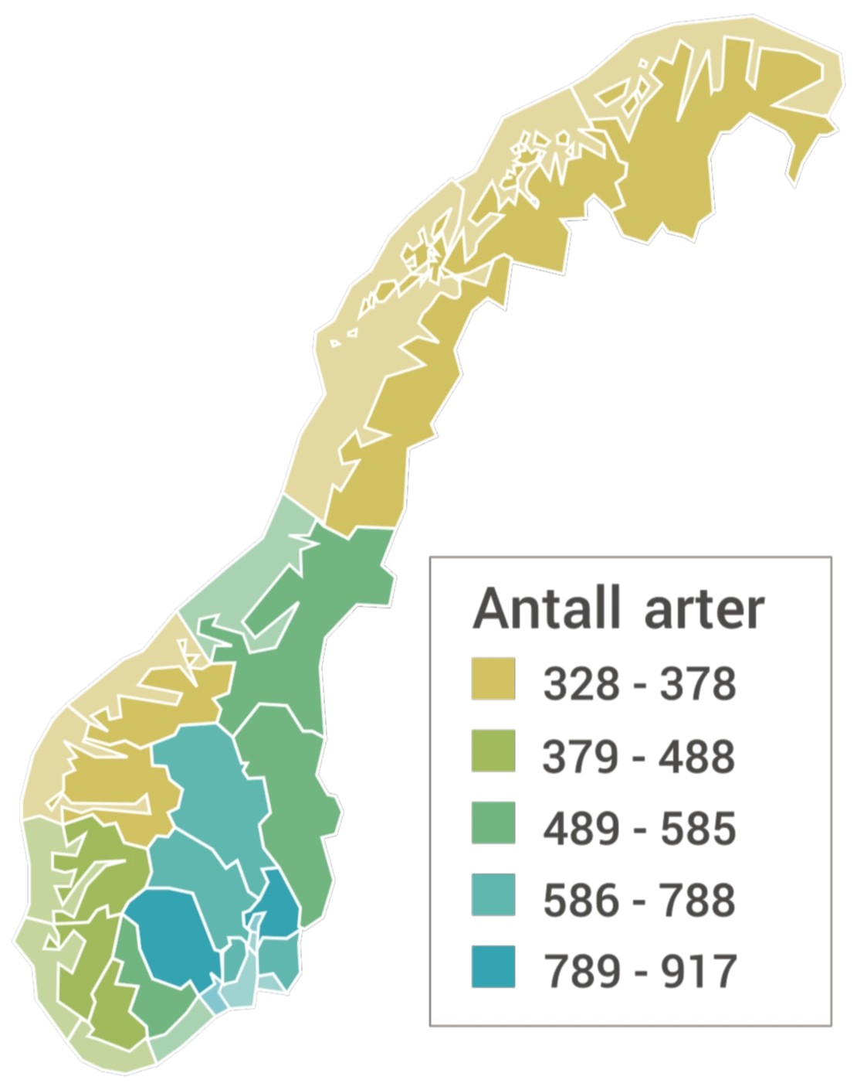
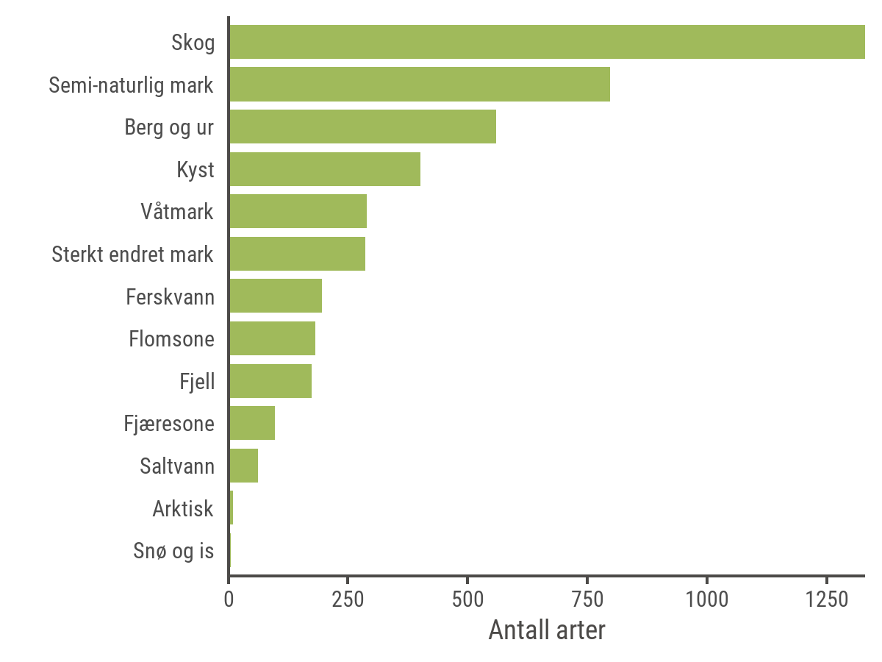
Raudlista 2021
4957 artar står på Norsk rødliste for artar 2021.
Omtrent halvparten av desse (2752) er trua og i fare for å døy ut.
Kvar lever dei fleste trua artene og kvar er det få?
Kvar i landet er det flest trua artar og kvar er det færrast?
Artsdatabanken (2021) Rødlista - hvem, hva, hvorfor? Norsk rødliste for arter 2021. http://www.artsdatabanken.no/rodlisteforarter2021/Rodlistahvahvemhvorfor
Notes:
Det er i skogen vi finner flest arter, og det er derfor ikke overraskende at flest truede arter finnes her.
Flest finnes i Oslo og gamle Akershus, færrest finnes i Troms og Finnmark.

Slide 7
Film om naturmangfald
Mens du ser filmen – tenk over:
Kvifor er nokre artar trua?
Kvifor er det eit problem at nokre artar døyr ut?

Slide 8
Korleis kan vi hjelpe staren?
Staren trivst godt med å bo i koloniar i hagane våre.
Vi kan hjelpe dei ved å setje opp fuglekassar dei kan hekke i.
Staren treng næringsrik mat når den har ungar på våren og forsommaren.
Vi kan hjelpe dei ved å legge ut mat (helst på fuglebrett) som solsikkefrø, korn, andre frø, brød, frukt og meisebollar.
Og sjølvsagt kan vi la dei ete morellane til herr og fru Granlien.

